Slide 1
JAX MAINZ | SEPTEMBER 2017 | @NILSHARTMANN
React
NILS HARTMANN | https://nilshartmann.net
IN ENTERPRISE-ANWENDUNGEN
Slides: http://bit.ly/bedcon-react

Slide 2
@nilshartmann
NILS HARTMANN
Programmierer aus Hamburg
Java
JavaScript, TypeScript, React
Trainings, Workshops
nils@nilshartmann.net
https://github.com/nilshartmann

Slide 3
Enterprise
Anwendungen

Slide 4
Enterprise Anwendungen
Enterprise Anwendungen
Große Code-Basis
Viele Entwickler, mehrere Teams
Langliebig
Oftmals In-House
Eher "konservativ" (neuster Internet-Hype muss nicht integriert werden)

Slide 5
Enterprise Anwendungen
Herausforderungen: beim Entwickeln
Wartbarkeit
Mehrere Entwickler und Teams müssen Code bearbeiten und verstehen
Am besten auch noch nach einem Jahr
Neue Team-Mitglieder müssen Code verstehen

Slide 6
Enterprise Anwendungen
Herausforderungen: zur Laufzeit
Performance
Bundle Größen
Auswirkung auf Start der Anwendung

Slide 7
Code Struktur
für React-Anwendungen

Slide 8
Code Struktur
Komponente als Self-Contained System
Möglichst viel Logik in Komponente lassen
Sehr einfach zu verstehen
Möglichkeiten, render zu strukturieren:
Mehrere Funktionen
Mehrere Komponenten
"Private" Komponenten uU in selber Datei lassen
Falls Datei zu groß, in eigenes Modul verschieben, aber im selben Ordner lassen
Alles was fachlich zu einer Einheit gehört, in einem Ordner lassen
Keine Trennung nach technischen Artefakten

Slide 9
Code Struktur
Code-Basis strukturieren: Component Folder Pattern
https://medium.com/styled-components/component-folder-pattern-ee42df37ec68

Slide 10
Code Struktur
Große Anwendungen in mehrere Module zerlegen
Publish nach Nexus

Slide 11
Code Splitting
Asynchrone Importe

Slide 12
Code Splitting
Asynchrones Laden von Modulen
Erlaubt das dynamische Nachladen von Code-Teilen
Beim Start der Anwendung nur direkt benötigte Teile laden (Minimalversion)
Weitere Teile werden erst bei Benutzerinteraktion oder im Hintergrund geladen
Basiert auf dynamic import (Nicht Standard, aber Stage 3)
https://reactjs.org/docs/code-splitting.html
https://webpack.js.org/guides/code-splitting/

Slide 13
Code Splitting
Beispiel: Ein Modul dynamisch importieren - 1
Ein JS Modul
(calculator.js)
// calculator.js
export default function calculator(a, b) {
return a+b;
}

Slide 14
Code Splitting
Beispiel: Ein Modul dynamisch importieren - 2
Ein JS Modul
(calculator.js)
// calculator.js
export default function calculator(a, b) {
return a+b;
}
// Verwender
import calculator from "./calculator";
console.log(calculator(7,8));
Zum Vergleich: statischer Import

Slide 15
Code Splitting
Beispiel: Ein Modul dynamisch importieren - 3
Ein JS Modul
(calculator.js)
// calculator.js
export default function calculator(a, b) {
return a+b;
}
// Verwender
import calculator from "./calculator";
console.log(calculator(7,8));
// Verwender (asynchroner Import)
import("./calculator").
then(calculatorModule => {
const calculator = calculatorModule.default;
console.log(calculator(7, 8));
}
}
Zum Vergleich: statischer Import
1. Modul wird asyncron geladen
2. Modul steht zur Verfügung

Slide 16
Code Splitting
Nachladen von React-Komponenten
Erfordert die Darstellung von Platzhaltern, bis die eigentliche Komponente geladen ist
Wenn die eigentliche Komponente geladen ist, muss die umschließende Komponente neu dargestellt werden
Geladene Komponente kann in den State gesetzt werden
Alternativ forceUpdate zum neuen rendern
Fertige Lösung: react-loadable (https://github.com/jamiebuilds/react-loadable)

Slide 17
Code Splitting
Beispiel: Eine React-Komponente nachladen - 1
Eine Loader-
Komponente
class LoadableGreetingComposer extends React.Component {
state = {};
async componentDidMount() {
const result = await import("./GreetingComposer");
this.setState
({ GreetingComposer: result.default });
}
}
Ziel-Komponente
laden

Slide 18
Code Splitting
Beispiel: Eine React-Komponente nachladen - 2
Eine Loader-
Komponente
class LoadableGreetingComposer extends React.Component {
state = {};
async componentDidMount() {
const result = await import("./GreetingComposer");
this.setState
({ GreetingComposer: result.default });
}
render() {
if (this.state.GreetingComposer) {
return <this.state.GreetingComposer {...this.props} />;
}
return <span>Loading...</span>;
}
}
Ziel-Komponente
laden
Ziel-Komponente
anzeigen oder
Platzhalter

Slide 19
Code Splitting
Beispiel: Eine React-Komponente nachladen - 3
Eine Loader-
Komponente
class LoadableGreetingComposer extends React.Component {
state = {};
async componentDidMount() {
const result = await import("./GreetingComposer");
this.setState
({ GreetingComposer: result.default });
}
render() {
if (this.state.GreetingComposer) {
return <this.state.GreetingComposer {...this.props} />;
}
return <span>Loading...</span>;
}
}
<LoadableGreetingComposer initialName="Klaus" />
Ziel-Komponente
laden
Ziel-Komponente
anzeigen oder
Platzhalter
Verwendung

Slide 20
Build Optimierung
Bundle-Größe optimieren

Slide 21
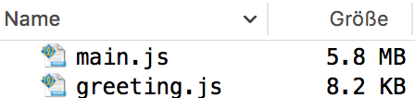
Bundle optimierung
Problem: Große Bundle-Datei
Browser muss viele Daten laden (Netzwerk!)
Browser muss große JavaScript-Datei parsen (CPU!)
Browser muss das JavaScript ausführen (CPU!)
...erst jetzt ist die Anwendung bereit!

Slide 22
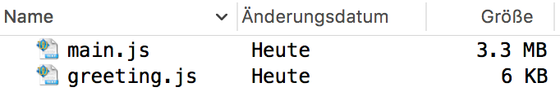
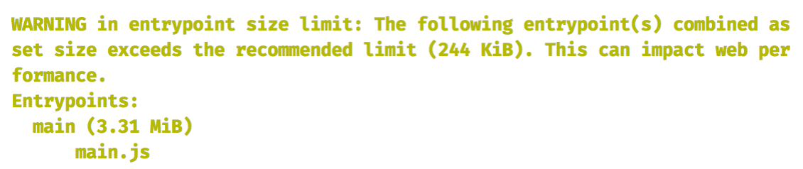
Bundle optimierung
Schritt 1: Production-Mode von Webpack 4
Kommandozeile
webpack --mode production
module.exports = {
entry: . . .,
output: { . . . },
mode: "production"
}
oder webpack.config.js:

Slide 23
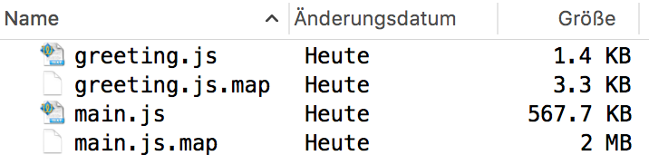
Bundle optimierung
Schritt 2: Source Maps auslagern
Browser lädt Source Maps erst wenn benötigt
webpack.config.js:
module.exports = {
entry: . . .,
output: { . . . },
mode: "production",
devtool: "source-map" // oder none
}
Ergebnis...

Slide 24
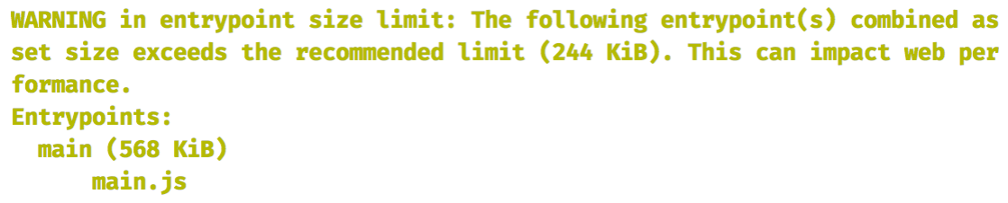
Bundle optimierung
Schritt 2: Source Maps auslagern
Browser lädt Source Maps erst wenn benötigt
webpack.config.js:
module.exports = {
entry: . . .,
output: { . . . },
mode: "production",
devtool: "source-map" // oder none
}
Ergebnis...
...immer noch groß

Slide 25
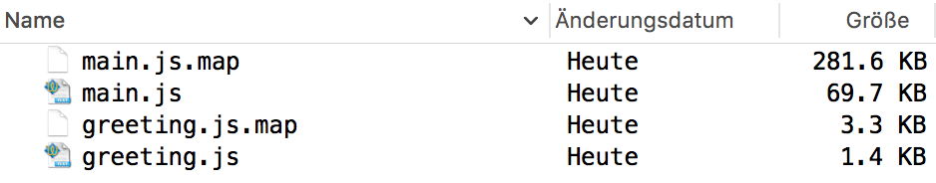
Bundle optimierung
Schritt 3: Externals
Kommandozeile
webpack --mode production
module.exports = {
entry: . . .,
output: { . . . },
mode: "production"
}
oder webpack.config.js:

Slide 26
Bundle optimierung
Schritt 3 (alternative): Vendor Chunk
Kommandozeile
webpack --mode production
module.exports = {
entry: . . .,
output: { . . . },
mode: "production"
}
oder webpack.config.js:

Slide 27
Bundle optimierung
Schritt 4: Mehr Code Splitting
Schritt 1-3 bekommt man fast umsonst
Code Splitting bedeutet Änderung im Code!

Slide 28
Bundle optimierung
Caching
Chunk Hashes verwenden

Slide 29
Bundle optimierung
Bonus: Commit-Id in index.html

Slide 30
TypeScript
für React-Anwendungen

Slide 31
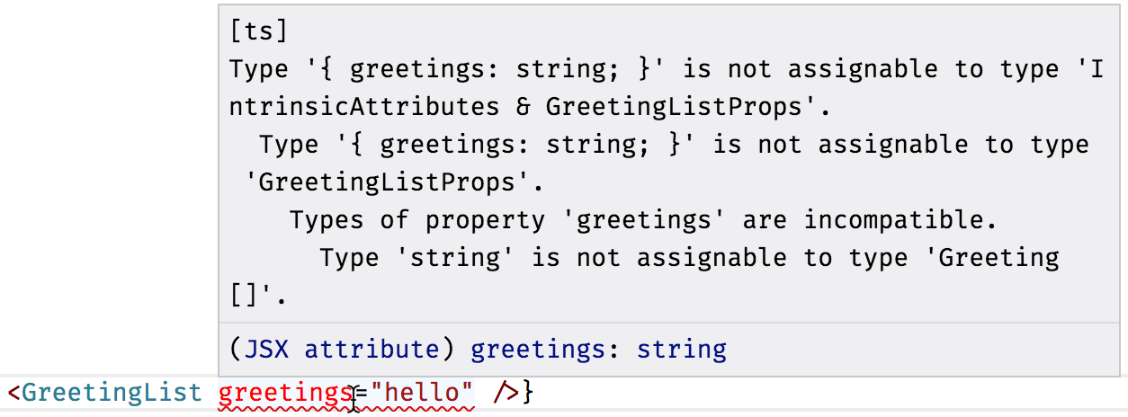
TypeScript und React: Properties
Properties als Typen in TypeScript
function GreetingList(props: GreetingListProps) {
return <table>{props.greetings.map(...)}</table>;
}
interface Greeting { . . . };
interface GreetingListProps {
greetings: Greeting[]
};
Typ definieren
Überprüfung zur Compile-Zeit
(auch direkt in der IDE)

Slide 32
TypeScript und React: Properties & State
Komponenten-Klassen als Generics
Typ für Properties und State
1. Typen definieren
interface PasswordFormProps {
restrictions: Restriction[];
onPasswordSet: (password: string) => void;
};
interface PasswordFormState {
password?: string;
};

Slide 33
TypeScript und React: Properties & State
Komponenten-Klassen als Generics
Typ für Properties und State
1. Typen definieren
interface GreetingComposerProps {
initialName: string;
onSave(newGreeting: NewGreeting) => void;
};
interface GreetingComposerState = {
name: string;
greeting: string;
};
class GreetingComposer extends React.Component
<GreetingComposerProps, GreetingComposerState> {
. . .
}
2. Typen als Parameter angeben

Slide 34
TypeScript und React: Properties & State
Typische Fehler, die durch TypeScript aufgedeckt werden
Potentielle Fehler
// Properties sind read-only
this.props.initialName = null;
// Nur bekannte Properties dürfen verwendet werden
const x = this.props.not_here;
// State muss vollständig initialisiert werden
this.state = {name: ""}; // greeting fehlt
// this.state darf nur im Konstruktor verwendet werden
this.state.name = ""; // außerhalb des Cstr
// Elemente im State müssen korrekten Typ haben
this.setState({name: 7}); // 7 is not a string
// Unbekannte Elemente dürfen nicht in den State gesetzt werden
this.setState({notHere: 'invalid'});

Slide 35
HTTPS://NILSHARTMANN.NET | @nilshartmann
Vielen Dank!
http://bit.ly/bedcon-react
Fragen?

